Slide 1

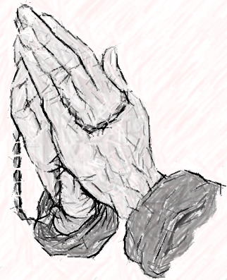
Precioso
Deus
TOME
MINHAS MÃOS
A canção que ouvem, na voz de Elvis Presley, foi imortalizada com esse titulo.
Avanço automático

Slide 2
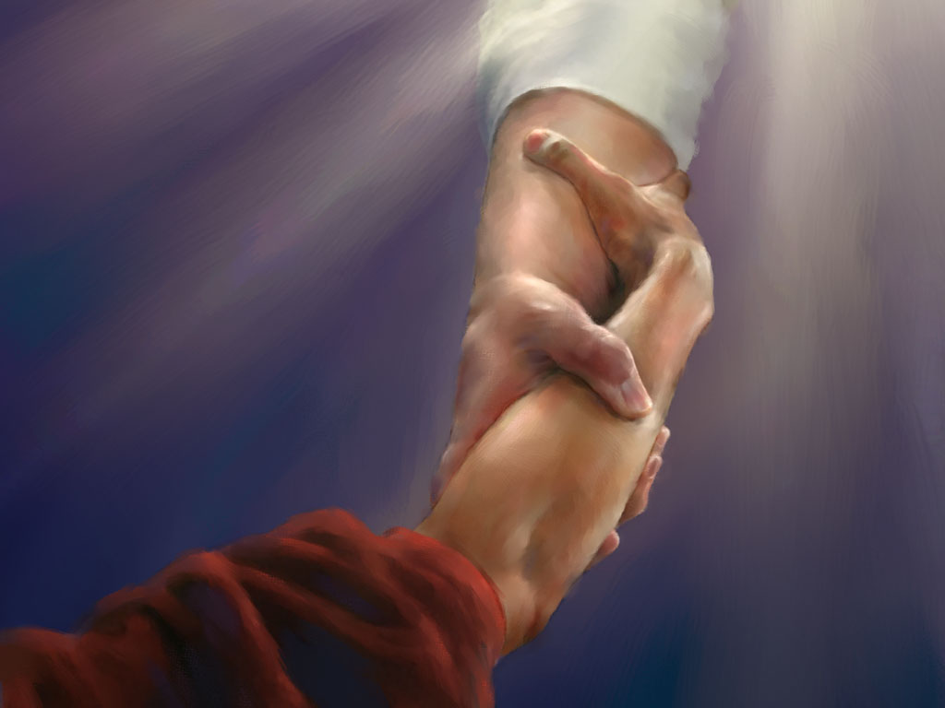
Precioso Deus,
Estou cansado, fraco e solitário.
Guie-me para a luz.
Pegue minha mão
leve-me para casa.

Slide 3
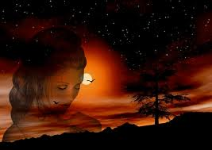

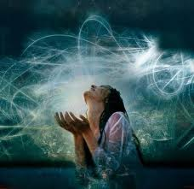

Slide 4
Quando meu caminho cresce tristemente, precioso Deus, permaneça perto.
Quando a minha luz está quase no fim.
Ouça meu grito, e o meu chamado.
Pegue minha mão
leve-me para casa.

Slide 6
Quando a escuridão aparece e a noite se aproxima.
E o dia terminou,
no rio eu estou.
Guia meus pés, segure minha mão.
leve-me para casa.

Slide 8
Guie-me, deixe-me ficar.
Estou cansado, fraco e solitário.
Guie-me para a luz.
Pegue minha mão
leve-me para casa.

Slide 9




Arte Final
Acervo Pessoal
Músicas de Fundo
Abert/Acomp: Take My Hand
Tradução com minha adaptação
Canta: Elvis Presley
Encerramento: Charmaine
Orquestração: Tony Ventura
CRIAÇÃO / ROTEIRO APRESENTAÇÃO
VENDRAMINI Toninho
ACESSE MEUS ESPAÇOS CULTURAIS E TORNE-SE MEU SEGUIDOR
  http://vendraminiletras.blogspot.com/
http://sergrasan.com/toninhovendraminislides/
PARTICIPAÇÕES:
    ASSOCIAÇÃO DOS POETAS E ESCRITORES DE JUNDIAÍ E REGIÃO
ACADEMIA NACIONAL DE LETRAS DO PORTAL DO POETA BRASILEIRO ACADÊMICO 28

